Slide 1
Matlab程序设计
第6讲

Slide 2
5.3 函数文件
函数文件是另一种形式的M文件，每一个函数文件都定义一个函数。
Matlab提供的标准函数大部分是由函数文件定义的。
5.3.1 函数文件的基本结构
函数文件由function语句引导，其基本结构为：
function 输出形参表 = 函数名（输入形参表）
注释说明部分
函数体语句
其中，以function开头的一行为引导行，表示该M文件是一个函数文件。
当输出形参多于一个时，应该用方括号括起来。
Matlab Language

Slide 3
说明：
1. 关于函数文件名
函数文件名通常由函数名再加上扩展名.m组成。
当函数文件名与函数名不同时，Matlab将忽略函数名而确认文件名
因此调用时使用函数文件名。
2. 关于注释说明部分
注释说明包括3部分：
① 紧随引导行之后以%开头的第一注释行。
这一行一般包括大写的函数文件名和函数功能简要描述，供lookfor
关键词查询和help在线帮助时使用。
② 第一注释行及之后连续的注释行。
通常包括函数输入/输出参数的含义及调用格式说明等信息，构成全
部在线帮助文本。
Matlab Language

Slide 4
说明：
③ 与在线帮助文本相隔一空行的注释行。
包括函数文件编写和修改的信息，如作者和版本等。
3、关于return语句
如果在函数文件中插入了return语句，则执行到该语句就结束函数
的执行，流程转至调用该函数的位置。通常也不使用return语句。
例5.10 编写函数文件，求半径为r的圆的面积和周长。
函数文件如下：
function [s,p] = fcircle(r)
% FCIRCLE calculate the area and perimeter of a circle of radii r
% r 圆半径
% s 圆面积
% p 圆周长
%2006年2月30日编
s = pi*r*r;
p = 2*pi*r;
Matlab Language

Slide 5
说明：
将以上函数文件以文件名fcircle.m保存，然后在命令窗口调用。
[s,p] = fcircle(10)
输出结果是：
s =
314.1593
p =
62.8319
采用help命令或lookfor命令可以显示出注释说明部分的内容。
help fcircle
屏幕显示
FCIRCLE calculate the area and perimeter of a circle of radii r
r 圆半径
s 圆面积
p 圆周长
Matlab Language

Slide 6
5.3.2 函数调用
函数调用的一般格式是：
[输出实参表] = 函数名(输入实参表）
注意：函数调用时，各实参出现的顺序、个数，应与函数定义时相同。
例5.11 利用函数文件，实现直角坐标(x,y)与极坐标(ρ,θ)之间的转换。
函数文件：tran.m:
function [rho,theta] = tran(x,y)
rho = sqrt(x*x+y*y);
theta = atan(y/x);
调用tran.m的命令文件main1.m:
x = input(‘please input x=:’);
y = input(‘please input y=:’);
[rho,the] = tran(x,y);
rho
the
Matlab Language

Slide 7
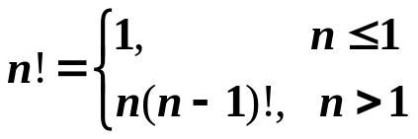
函数的嵌套调用
在Matlab中，函数可以嵌套调用，即一个函数可以调用别的函数。
一个函数调用自身称为函数的递归调用。
例5.12 利用函数的递归调用，求n！。
n！本身就是以递归的形式定义的：
显然，求n！需要求(n-1)!，这时可采用递归调用。
函数如下：
function f = factor(n)
if n<=1
f = 1;
else
f = factor(n-1)*n; %递归调用求(n-1)!
end
Matlab Language

Slide 8
函数的嵌套调用
在命令文件中调用该函数文件，求 s = 1!+2!+3!+4!+5!。
s = 0;
for i = 1:5
s = s + factor(i);
end
s
在命令窗口运行命令文件，结果如下：
s =
153
Matlab Language

Slide 9
5.3.3 函数参数的可调性
Matlab在函数调用上有一个与一般高级语言不同之处：
函数所传递参数数目的可调性，即参数的数量可以改变。
在调用函数时，Matlab用两个预定义变量nargin和nargout分别记录
调用该函数时的输入实参和输出实参的个数。
例5.13 nargin用法示例
函数文件examp.m:
function fout = charray(a,b,c)
if nargin == 1
fout = a;end
if nargin == 2
fout = a+b;end
if nargin == 3
fout = (a*b*c)/2;
end
命令文件：
x = [1:3];
y = [1;2;3];
examp(x)
examp(x,y’)
examp(x,y,3)
Matlab Language

Slide 10
5.3.4 全局变量与局部变量
Matlab中，函数文件中的变量是局部变量。
如在若干函数中，都把某一变量定义为全局变量，那么这些函数将
共用这个变量。
全局变量的作用域是整个Matlab的工作空间，所有函数都可以对它
进行存取和修改。
全局变量用global命令定义，格式为：
global 变量名
例5.13 全局变量应用示例。
先建立函数文件wadd.m，该函数将输入的参数加权相加：
function f = wadd(x,y) BETA = 2;
global ALPHA BETA s = wadd(1,2)
f = ALPHA*x + BETA*y; 输出为：
在命令窗口中输入： s =
global ALPHA BETA 5
ALPHA = 1;
Matlab Language

Slide 11
5.4 程序调试
程序调试是程序设计的重要环节，也是程序设计人员必须掌握的重要技能。
Matlab提供了相应的程序调试功能，即可以通过文本编辑器对程序进行调试，
又可以在命令窗口结合具体的命令进行。
5.4.1 程序调试概述
一般说来，应用程序的错误有两类，一类是语法错误，另一类是运行时的错误。
语法错误，给出相应的错误信息，并标出错误在程序中的行号。例如：
输入下列程序：
A = 87；
B = 9.3;
C = A+*B;
系统将给出错误信息：
??? Error: File: Untitled1.m Line: 3 Column: 7
Unexpected MATLAB operator.
通过分析Matlab给出的错误信息，不难排查程序中的语法错误。
Matlab Language

Slide 12
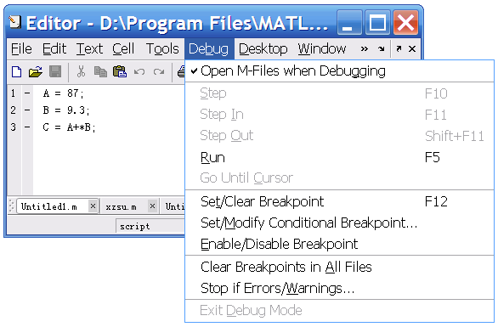
5.4.1 程序调试概述
Matlab对程序逻辑错误是无能为力的，不会给出任何提示信息。可以通过
调试手段来发现。
采取的方法如下：
① 将程序的一些主要中间结果输出到命令窗口，从而确定错误的区段。
② 使用Matlab的调试菜单(debug），通过图像界面操作来实现程序调试。
③ 或使用命令方式来实现程序调试。
Matlab Language

Slide 13
5.4.2 Matlab调试菜单
1、控制单步运行
step：单步运行，不进入函数；
step in: 单步运行，进入函数；
step out：停止单步运行；
save and run：存储文件并开始运行。
2. 断点操作
stop if error/warnings: 在程序
执行出现错误或警告时，停止
程序运行，进入调试状态。
Matlab Language

Slide 14
5.5 Matlab矩阵分析与处理
5.5.1 特殊矩阵
常见的特殊矩阵有零矩阵、幺矩阵、单位矩阵等，这类特殊矩阵在应用
中具有通用性。
1、通用的特殊矩阵
常用的产生通用特殊矩阵的函数有：
zeros：产生全0矩阵（零矩阵）。
ones： 产生全1矩阵（幺矩阵）。
eye： 产生单位矩阵。
rand：产生0~1间均匀分布的随机矩阵。
randn：产生均值为0，方差为1的标准正态分布随机矩阵。
产生(0,1)区间均匀分布随机矩阵使用rand函数
产生均值为0，方差为1的标准正态分布随机矩阵使用randn函数
Matlab Language

Slide 15
例5.16 建立随机矩阵：
① 在区间[20,50]内均匀分布的5阶随机矩阵。
② 均值为0.6，方差为0.1的5阶正态分布随机矩阵。
命令如下：
x = 20+(50-20)*rand(5)
x =
48.5039 42.8629 38.4630 32.1712 21.7367
26.9342 33.6940 43.7581 48.0641 30.5860
38.2053 20.5551 47.6544 47.5071 44.3950
34.5795 44.6422 42.1462 32.3081 20.2958
46.7390 33.3411 25.2880 46.8095 24.1667
y = 0.6 + sqrt(0.1)*randn(5)
Matlab Language

Slide 16
5.5 矩阵结构变换
1、对角阵与三角阵
只有对角线上有非零元素的矩阵称为对角矩阵，在研究矩阵时，
有时候需要将矩阵的对角线上的元素提取出来形成一个列向量，有
时也需要用一个向量构造一个对角阵。
（1）提取矩阵的对角线元素函数：diag
例如：
A = [1,2,3;4,5,6];
D = diag(A)
D =
1
5
diag函数还有一种形式：diag(A,k)提取第k条对角线的元素。
例如：
D1 = diag(A,1)
D =
2
6
Matlab Language

Slide 17
5.5 矩阵结构变换
(2)构造对角矩阵
如果V是一个m个元素的向量，diag(V)将产生一个m×m对角矩阵，
其主对角线元素即为向量V的元素。
例如：
diag([1,2,-1,4])
ans =
1 0 0 0
0 2 0 0
0 0 -1 0
0 0 0 4
例如：
diag(1:3,-1)
ans =
0 0 0 0
1 0 0 0
0 2 0 0
0 0 3 0
Matlab Language

Slide 18
例5.17
建立一个5×5矩阵A，然后将A的第一行元素乘以1，第二行乘以2，…
第五行乘以5。
解：
用一个对角矩阵左乘一个矩阵时，相当于用对角阵的第一个元素乘以
该矩阵的第一行，依次类推。
命令如下：
A = ones(5);
D = diag(1:5);
D * A
ans =
1 1 1 1 1
2 2 2 2 2
3 3 3 3 3
4 4 4 4 4
5 5 5 5 5
Matlab Language

Slide 19

5.6 矩阵求逆与线性方程组求解
5.6.1 矩阵的逆
对于一个方阵A，如果存在一个与其同阶的方阵B，使得：
(I为单位矩阵）
则称B为A的逆矩阵，当然，A也是B的逆矩阵。求方阵A的逆矩阵可
调用函数inv(A)。
例5.18 求方阵A的逆矩阵，且验证。
A = [1,-1,1;5,-4,3;2,1,1];
B = inv(A);
A*B
ans =
1.0000 0 0
-0.0000 1.0000 0
-0.0000 0 1.0000
Matlab Language

Slide 20
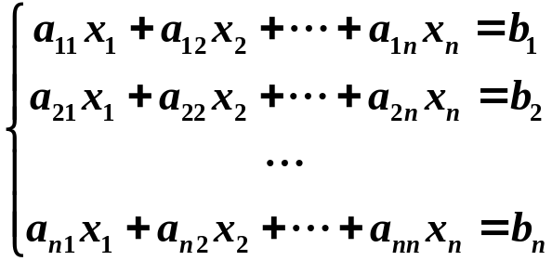

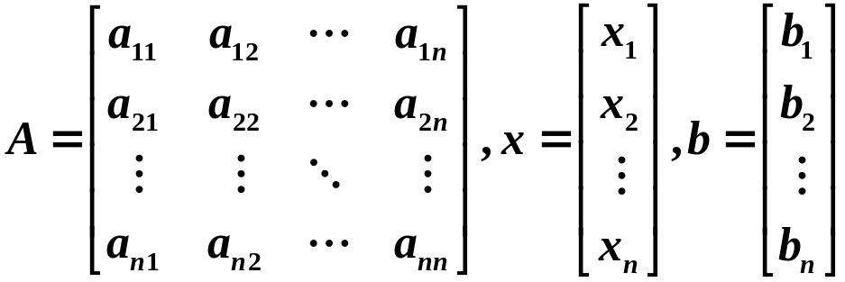

5.6.2 用矩阵求逆方法求解线性方程组
将包含n个未知数，由n个方程构成的线性方程组表示为：
其矩阵表示形式为：
其中：
因此：
Matlab Language

Slide 21
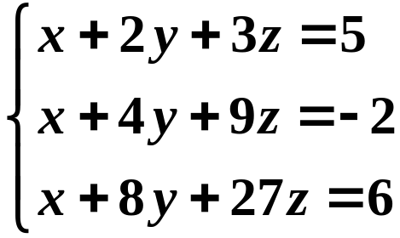
例5.19 用求逆矩阵A的方法解线性方程组
命令如下：
A = [1,2,3;1,4,9;1,8,27];
b = [5,-2,6]’;
x = inv(A)*b %x = A\b
x =
23.0000
-14.5000
3.6667
也可以运用左除运算符求解。
Matlab Language

Slide 22
5.7 矩阵行列式值
把一个方程看做一个行列式，并按行列式的规则求值，称为行列式
的值。在Matlab中，使用函数det(A)得到。
例如：
A = rand(5)
A =
0.9501 0.7621 0.6154 0.4057 0.0579
0.2311 0.4565 0.7919 0.9355 0.3529
0.6068 0.0185 0.9218 0.9169 0.8132
0.4860 0.8214 0.7382 0.4103 0.0099
0.8913 0.4447 0.1763 0.8936 0.1389
B = det(A)
B =
-0.0071
Matlab Language

